Slide 1
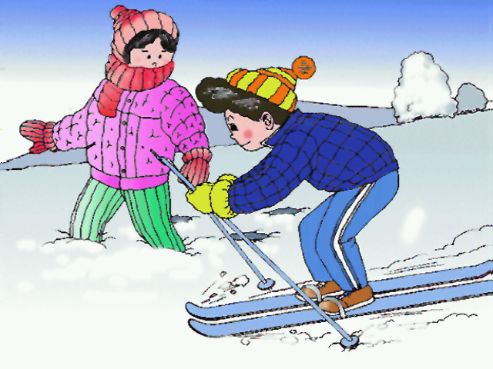

第九章 第１节 压强

Slide 2
压力和压强
生活中事例说明了什么？
1 书包带宽些背起来舒服;
2 载重汽车的车轮宽而多;
3 刀刃要磨得锋利一些;
4 铁路的钢轨铺路在枕木上;
5 缝纫机的缝衣针磨得很尖;

Slide 3
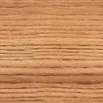
什么是压力?
压力:垂直作用在物体表面上的力
F
F
F

Slide 4
几种情况下的压力大小
F=10N
F=10N
G=20N
G=20N
G=20N
F=50N
G=20N
G=20N
F=30N

Slide 5
压力跟重力的关系
压力跟重力的区别:
压力和重力是完全不同的两个力。
产生的原因不同：
重力是由于地球的吸引而使物体受到的力，而压力是互相接触的两个物体之间由于挤压形变而产生的力。
方向不同：
压力是垂直于受力面，重力是竖直向下。
重力的作用点在物体重心，压力的作用点在接触面上。
作用点不同：
压力跟重力的联系:
水平放置的物体压力等于重力

Slide 6
2、压力大小
（1）压力不是重力，压力可以由重力产生，也可以由其他力产生。
（2）一般压力不等于重力.只有当物体放在水平面时，物体对水平面的压力数值上等于物重 即
F_{压} = G
压力并不是重力

Slide 7
G
F
G
F
G
F
F=G
F<G
F与G无关

Slide 8
下列力的示意图中，能正确反映物体对斜面压力的是 【 】
C
F
F
F
F
(A)
(B)
(C)
(D)

Slide 9
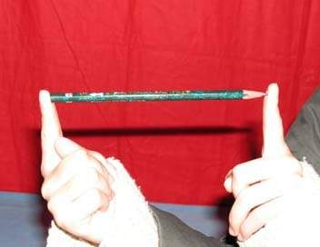
做一做
如图做一做，试一试
两个手指的受力有什么不同？
观察两个手指的凹陷有什么不同？
用两个手指用力向中间压一直铅笔

Slide 10

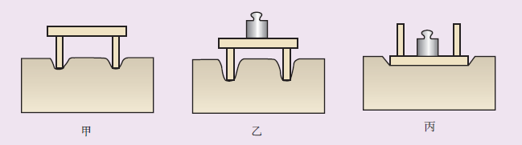
分析影响压力作用效果的因素
（1）通过海绵的 ，显示压力作用的效果。
（2）比较甲、乙，说明压力的作用效果与________
有关。
凹陷程度
压力大小
受力面积
（3）比较乙、丙，说明压力的作用效果与________有关；
（4）此实验主要应用的研究方法是__________法；
控制变量

Slide 11
一、压力的作用效果与压力的大小和受力面积
大小有关。
相同受力面积，
压力越大，效果越明显
压力的
作用效果
相同压力，
受力面积越小，
效果越明显
求比值
叫做
压力___
受力面积
压强

Slide 12
二、压强
1．定义：物体所受压力的大小与受力面积之比。
用 p 表示压强、F 表示压力、S 表示受力面积
公式
压强在数值上=物体单位面积所受的压力，压强越大，压力产生的效果越明显。

Slide 13
1
N
=1 Pa
1
m²
2．压强的单位：
国际单位：帕斯卡 简称：帕 符号：Pa
1 Pa表示物体在1 m²面积上受到的压力是1 N。
体重50kg的人，两只脚站立在水平地面上，对地面的压强约为10000 Pa。

Slide 14

例题
水平桌面上放一本书，书所受的重力为3 N，与桌面的接触面积为5 × 10⁻² m²，计算书对桌面的压强。
解：书对桌面的压力等于它的重力，
即：
F＝G＝3 N
桌面的受力面积
S＝5 × 10⁻² m²
所以压强
答：书对桌面的压强为60 Pa。

Slide 15
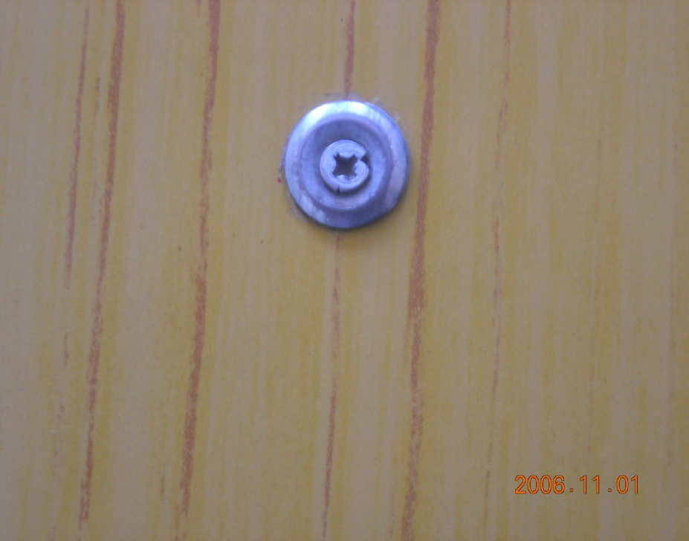

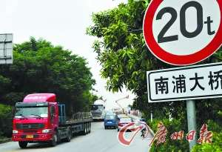
三、怎样减小或增大压强？
1．减小压强的方法：减小压力或增大受力面积。
螺丝下的垫圈
铁轨下铺枕木

Slide 16
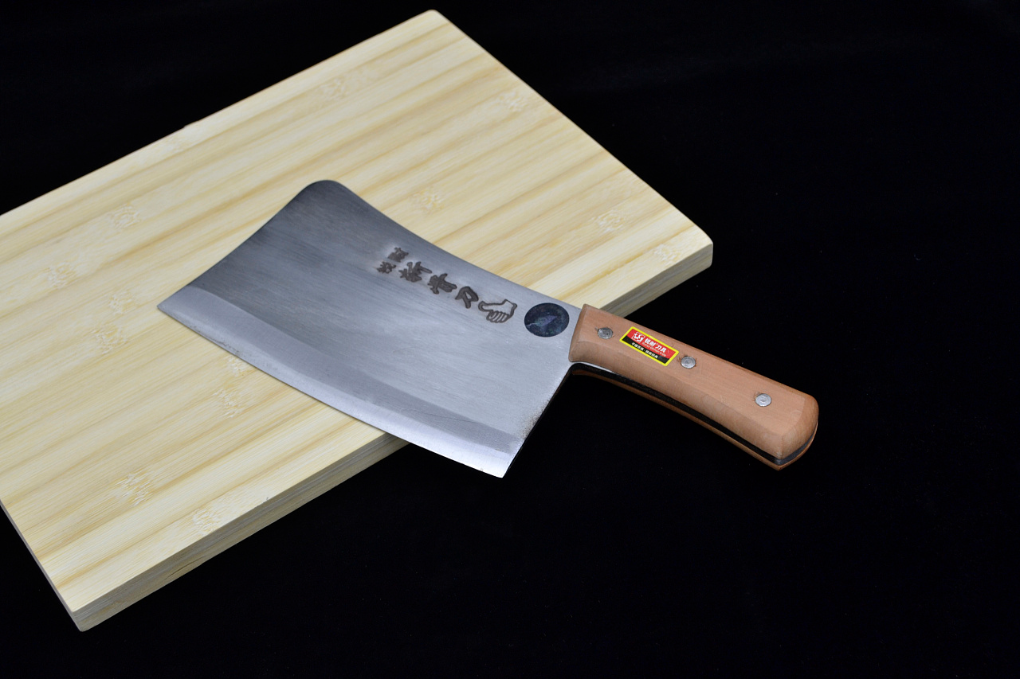
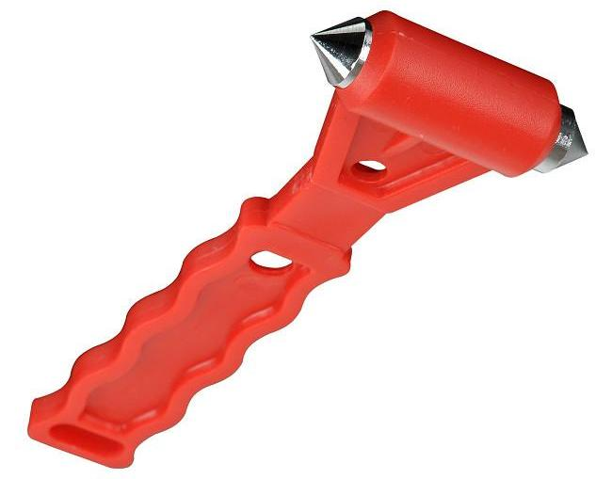
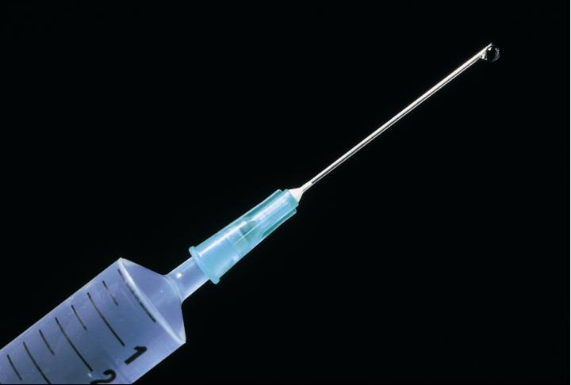
2．增大压强的方法：增大压力或者减小受力面积。
注射针尖
破窗锤

Slide 17
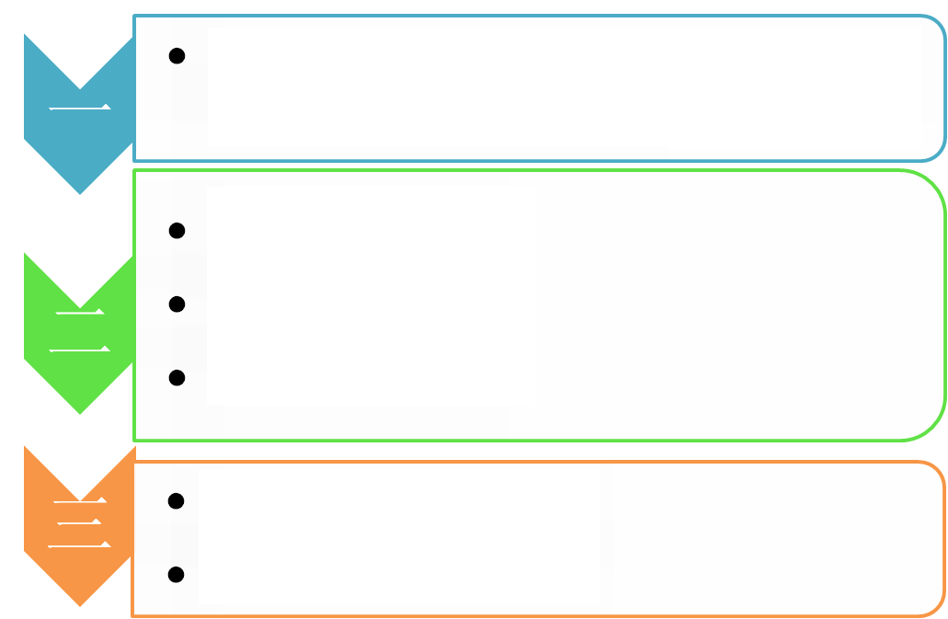
本课小结
压力的作用效果与压力的大小和受力面积有关
压强的定义
压强的公式
压强的单位
增大压强的方法
减小压强的方法

Slide 18
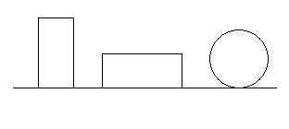
练习
1．如图所示，A、B、C三个实心物体的体积、密度均相同，它们对水平桌
面的压力分别为F_{A}、F_{B}、
F_{C}，它们对桌面的压强
分别为p_{A}、p_{B}、p_{C}。则
三个压力的大小关系是 ，压强自小到大的顺序是 。
A
B
C
F_{A}＝F_{B}＝F_{C}
p_{B}＜ p_{A}＜ p_{C}

Slide 19
2．人在走路时对地面的压力和压强,与人站立在地面时相比较 ( )。
A．压力不变，压强改变
B．压力不变，压强不变
C．压力改变，压强改变
D．压力改变，压强不变
Ａ
3．小丽买了一只西瓜，她用塑料袋提回家，走了没多远，就感到手被塑料袋勒得很痛，根据我们学过的物理知识，请你帮助她找到解决问题的办法，并说明这样做的道理。

